Slide 1


RELATÓRIO DE GOVERNANÇA
2º SEMESTRE 2023

Slide 2
DIRETORIA EXECUTIVA
JULIANA DE LIMA SILVA RODRIGUES - DIRETORA PRESIDENTE
ELIANE SANTANA TAVARES - DIRETORA ADMINISTRATIVO-FINANCEIRO
ROGÉRIO FARIA PIMENTEL - DIRETOR TÉCNICO PREVIDENCIÁRIO
CERTIFICAÇÃO PROFISSIONAL PARA DIRIGENTES DE RPPS, DA SECRETARIA DA PREVIDÊNCIA - SPREV, PELO INSTITUTO TOTUM
PRÓ-GESTÃO
IPC PASSOU PELA AUDITORIA DE SUPERVISÃO DA CERTIFICAÇÃO NO PROGRAMA PRÓ-GESTÃO PARA O NÍVEL DE ADERÊNCIA: III (TRÊS).
EMPRESA TOTUM RECOMENDA A CERTIFICAÇÃO EM 13/12/2023.

Slide 3
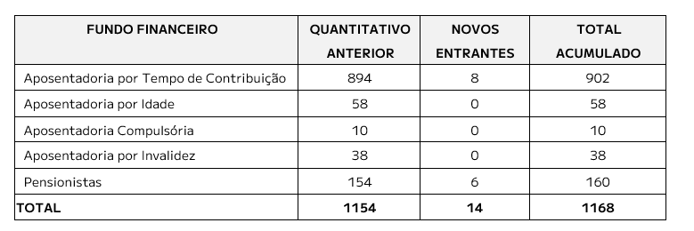
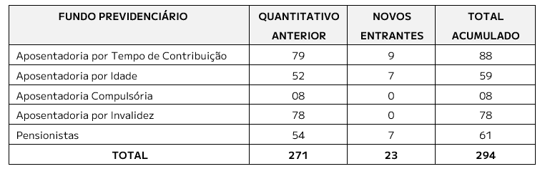
1- DADOS DOS SEGURADOS
1.1 -QUANTITATIVO DE APOSENTADOS E PENSIONISTAS

Slide 4
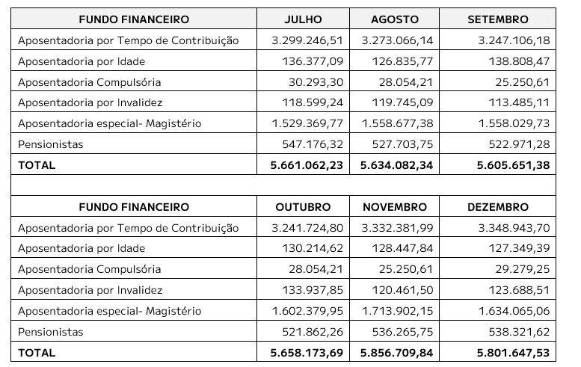
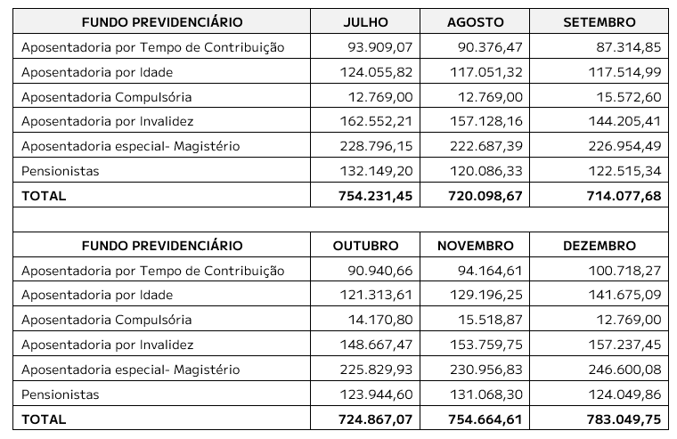
1- DADOS DOS SEGURADOS
1.2 RESUMOS DAS FOLHAS DE PAGAMENTOS

Slide 5
2 - COMPENSAÇÃO PREVIDENCIÁRIA
2.3 FLUXO ANUAL RECEBIDO RGPS
FLUXO 1ºSEMESTRE ►R$ 2.918.247,93
FLUXO 2ºSEMESTRE ►R$ 743.294,11
FLUXO ANUAL 2023 ►R$ 3.661.542,04

Slide 6
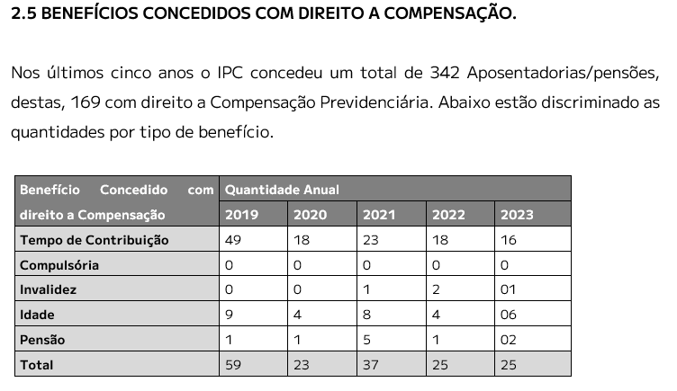
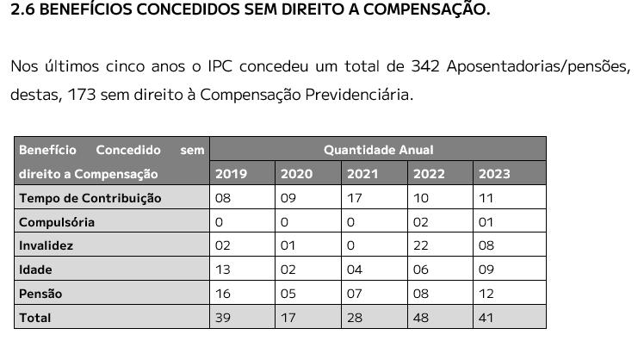
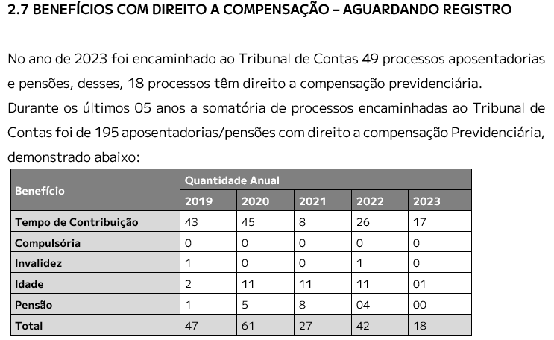
2 - COMPENSAÇÃO PREVIDENCIÁRIA

Slide 7
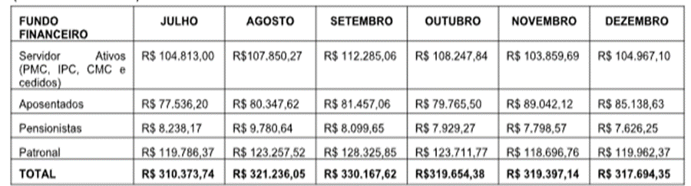
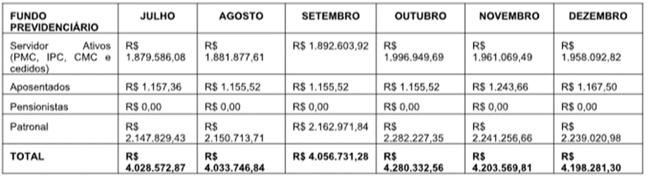
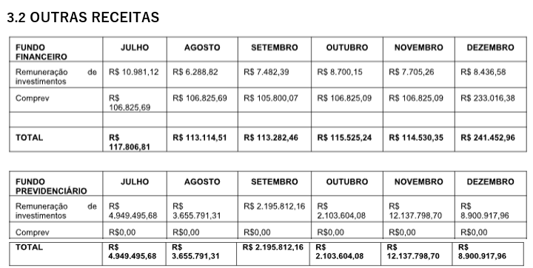
3 CONTRIBUIÇÕES
Contribuição dos servidores ativos, aposentados e pensionistas ► 14%
Contribuições previdenciárias patronal dos servidores ativos e cedidos ►16%
Destaca-se que nesse semestre os valores foram devidamente repassados pela Prefeitura e Câmara Municipal, cumprindo e respeitando os prazos e valores devidos.

Slide 8
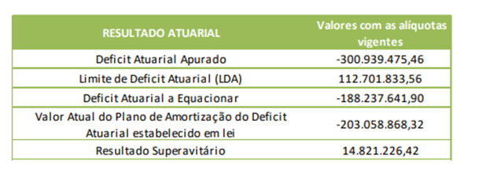
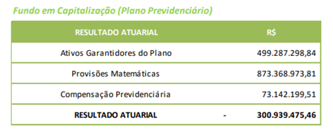
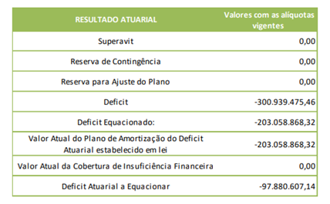
4. GESTÃO ATUARIAL
A Portaria MTP n° 1.467/2022 oferece a possibilidade de se deduzir o Limite de Deficit Atuarial (LDA) do valor do deficit atuarial apurado na avaliação, conforme segue:
4.1 RESULTADO ATUARIAL
Constatado resultado atuarial superavitário, dispensa-se a obrigação de revisão do plano de amortização em curso.

Slide 9
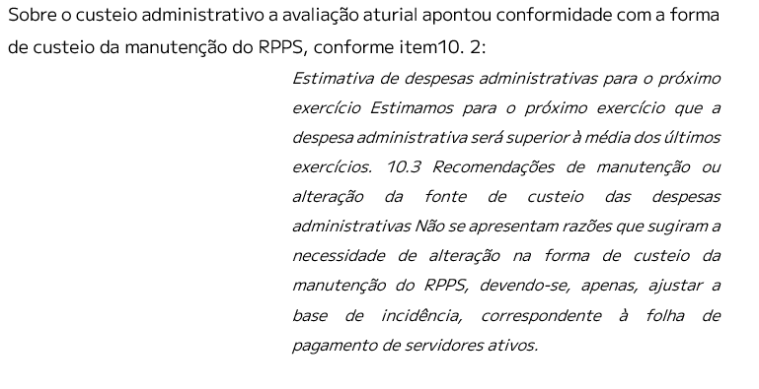
4. GESTÃO ATUARIAL
4.2 CUSTEIO ADMINISTRATIVO

Slide 10
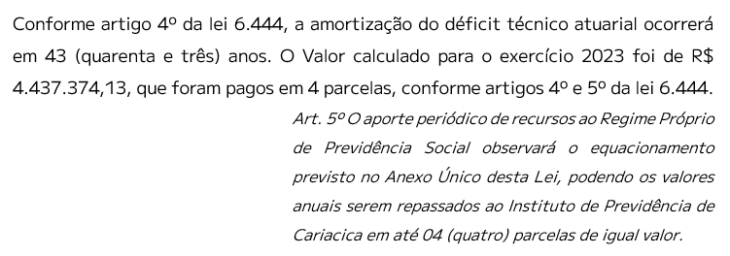
4. GESTÃO ATUARIAL
4.3 PLANO DE AMORTIZAÇÃO DO DÉFICIT TÉCNICO ATUARIAL

Slide 11
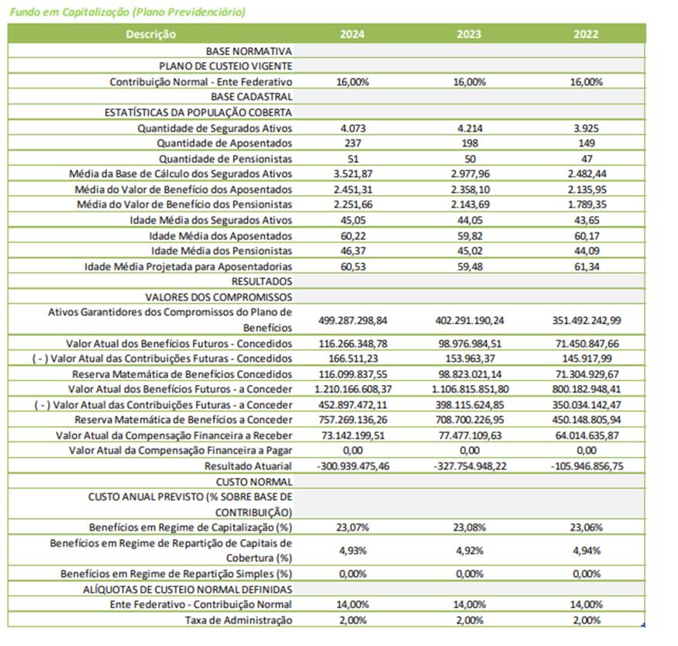
4. GESTÃO ATUARIAL
4.4 ANÁLISE COMPARATIVA
SOBRE A EVOLUÇÃO DO PATRIMÔNIO, CABE DESTACAR O ITEM 11.2 DA AVALIAÇÃO ATUARIAL:
O PATRIMÔNIO DO FUNDO EM CAPITALIZAÇÃO (PLANO PREVIDENCIÁRIO) DO RPPS EVOLUIU
DE R$ 402.291.190,24 NA AVALIAÇÃO ATUARIAL DE DEZEMBRO DE 2022,
PARA R$ 499.287.298,84 EM DEZEMBRO DE 2023, APRESENTANDO 24,11% DE CRESCIMENTO.

Slide 12

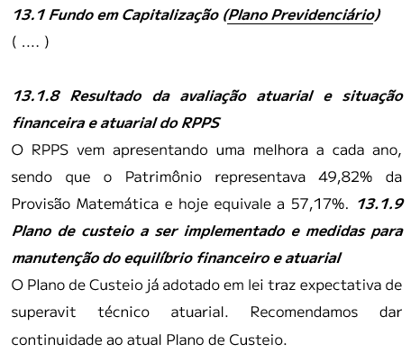
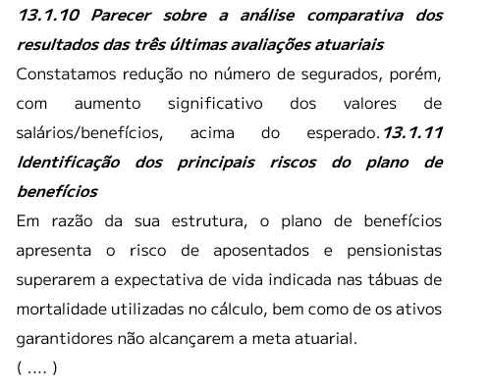
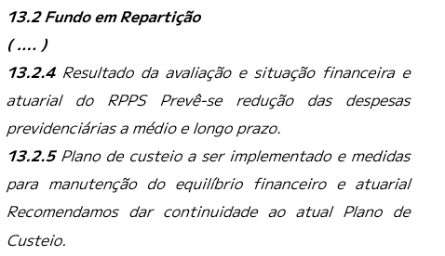
4. GESTÃO ATUARIAL
4.5 PARECER ATUARIAL

Slide 13
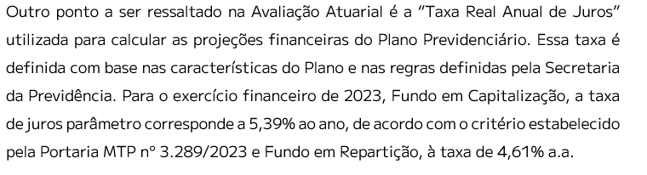
4. GESTÃO ATUARIAL
4.6 TAXA REAL ANUAL DE JUROS

Slide 14
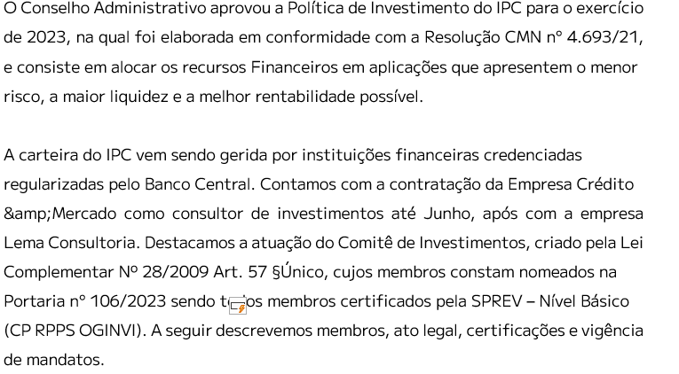
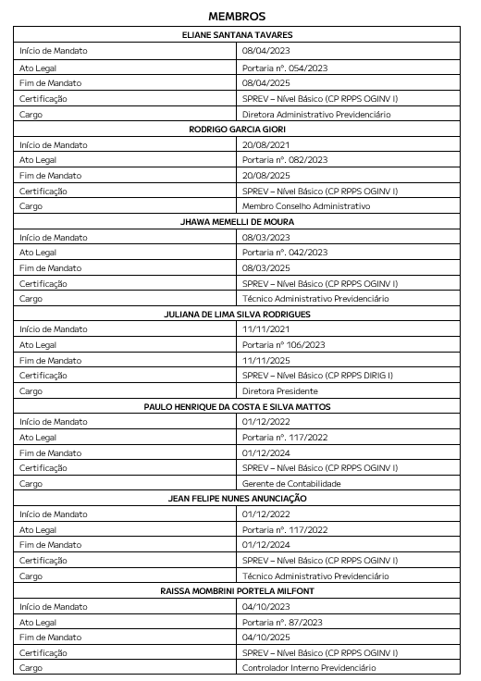
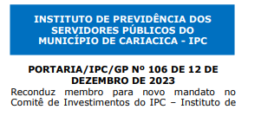
5 GESTÃO DOS INVESTIMENTOS

Slide 15
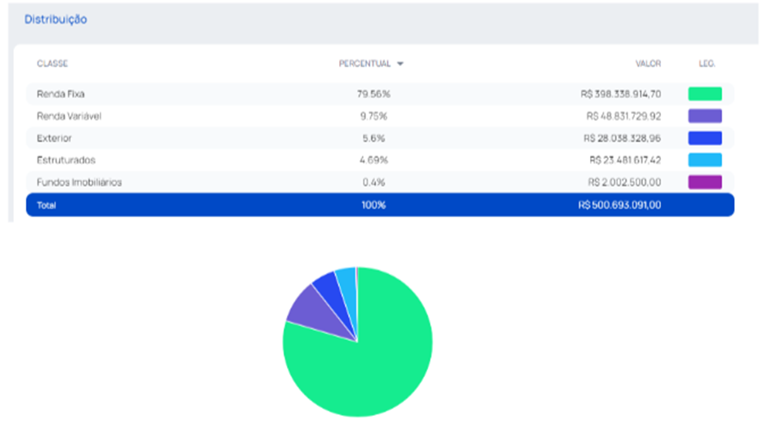
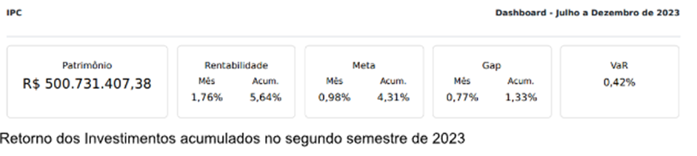
5 GESTÃO DOS INVESTIMENTOS
5.1 DESCRIÇÃO DETALHADA DOS ATIVOS – INVESTIMENTOS

Slide 16
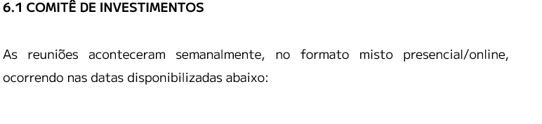
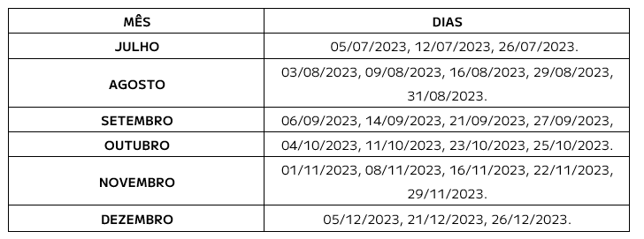
6 ATIVIDADES DOS ORGÃOS COLEGIADOS
6 ATIVIDADES DOS ORGÃOS COLEGIADOS

Slide 17
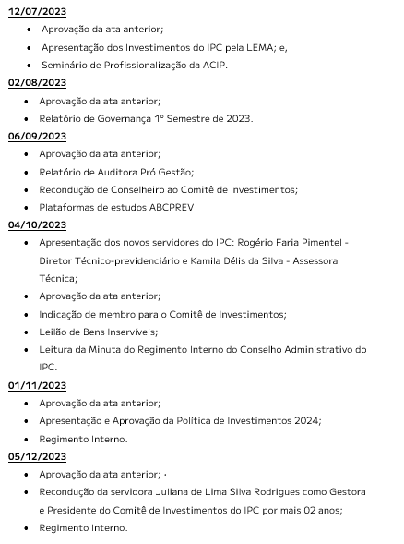
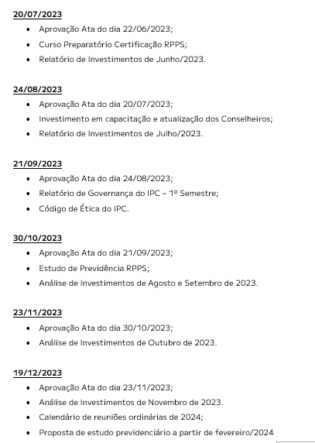
6 ATIVIDADES DOS ORGÃOS COLEGIADOS
6.2 CONSELHO ADMINISTRATIVO
6.3 CONSELHO FISCAL

Slide 18
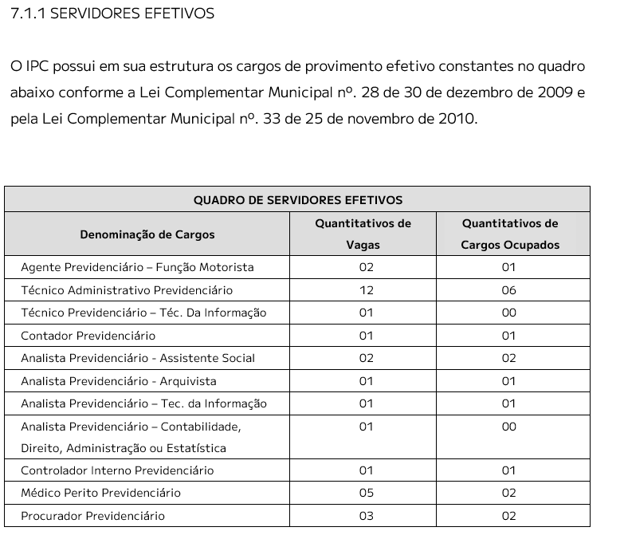
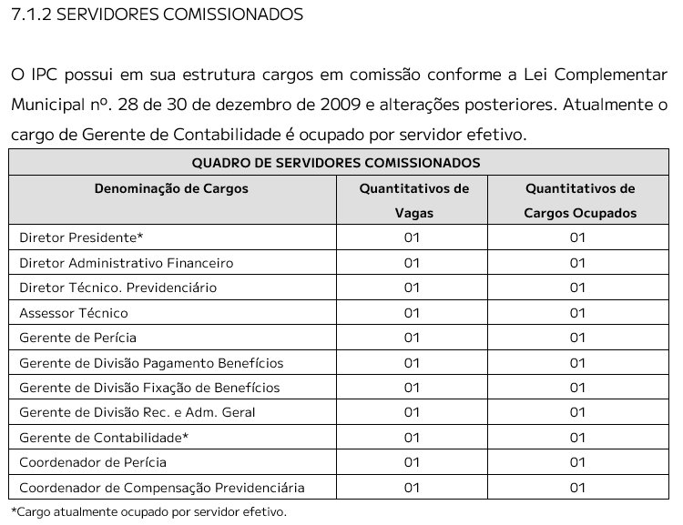
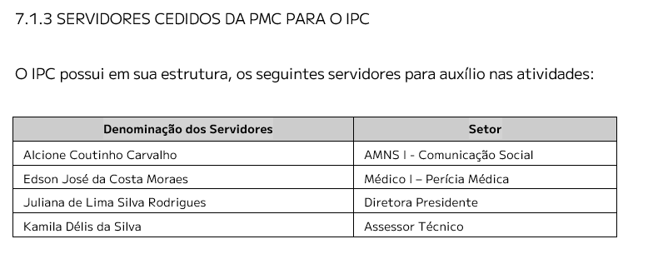
7 ATIVIDADES INSTITUCIONAIS
7.1 GESTÃO DE PESSOAL

Slide 19
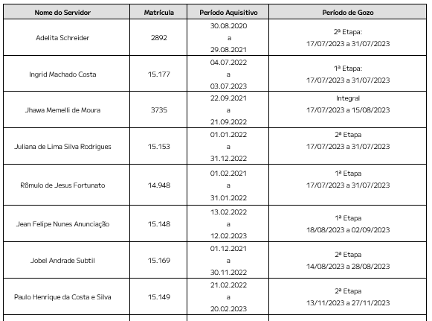
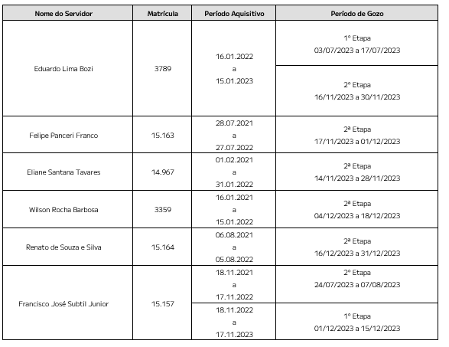
7 ATIVIDADES INSTITUCIONAIS
7.1.4 FÉRIAS DE SERVIDORES

Slide 20
7 ATIVIDADES INSTITUCIONAIS
7.1.4 FÉRIAS DE SERVIDORES

Slide 21
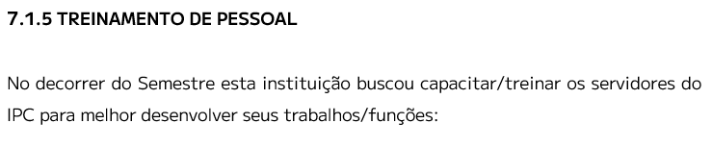
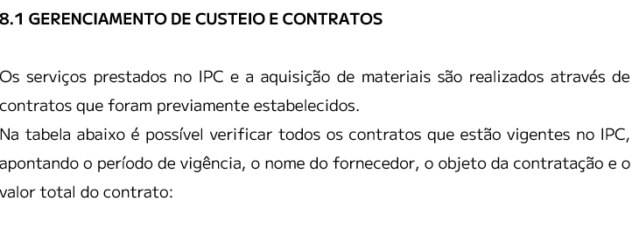
7 ATIVIDADES INSTITUCIONAIS
8. GESTÃO ORÇAMENTÁRIA E FINANCEIRA

Slide 22
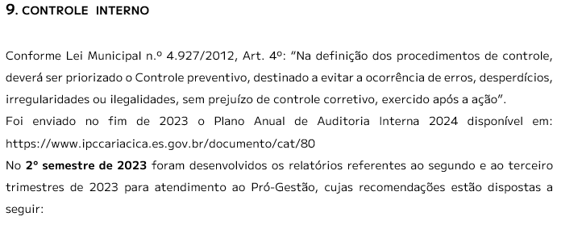
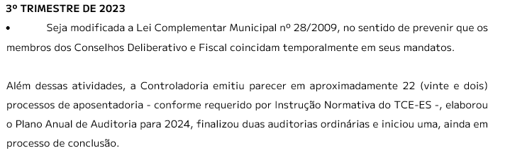
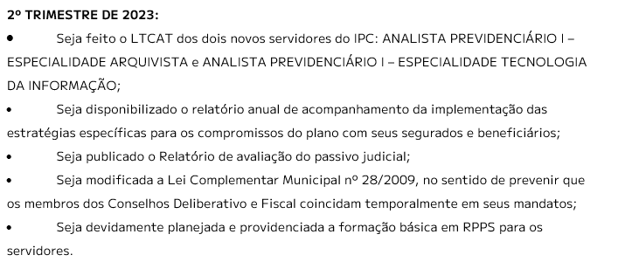
9. CONTROLE INTERNO

Slide 23
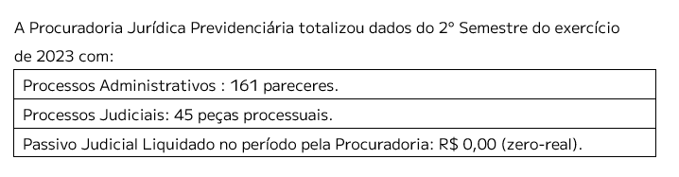
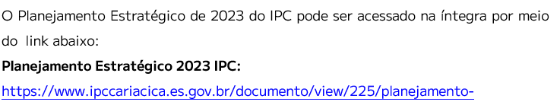
10 PROCURADORIA JURÍDICA
11 PLANEJAMENTO ESTRATÉGICO

Slide 24
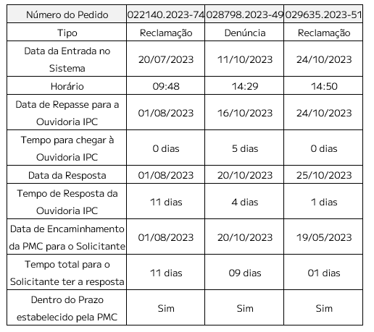
12 CANAIS DE ATENDIMENTO
TEMPO DE RESPOSTA E-OUVIDORIA IPC - 01/07/2023 A 31/12/2023

Slide 25
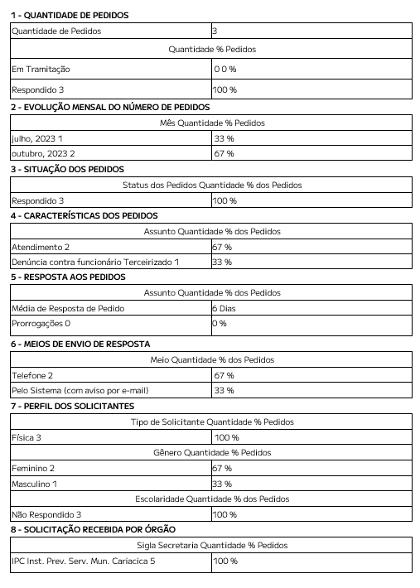
12 CANAIS DE ATENDIMENTO
RELATÓRIO RESUMIDO DE PEDIDOS

Slide 26
